Slide 1
引言 数理统计及其应用领域
随机现象（试验）
数理统计
概率论
概率论与数理统计包括概率论和数理统计两个数学分支，它们是从不同的角度研究随机现象的统计规律性。
概率论 第一章-第五章
数理统计 第六章-第八章

Slide 2
１．概率论的主要研究内容。
概率的定义、性质与计算
随机现象数量化描述及其刻划
2．数理统计的主要研究内容
如何有效的采集数据
如何分析带有随机性质的数据
数理统计是研究怎样有效的收集、整理和分析带有随机性质的数据，以便对所研究的问题作出推断和预测。

Slide 3
3.概率论与数理统计的关系
概率论是数理统计的理论基础；数理统计是概率论的应用.
4.概率论与数理统计的区别
概率论是在（总体）Ｘ分布已知的情况下，研究Ｘ的性质及统计规律性．
数理统计是在（总体）Ｘ分布未知（或部分未知）的情况下，对总体Ｘ的分布作出推断和预测.

Slide 4
引例 某公司要采购一批产品，每件产品不是合格品
就是不合格品，但该批产品总有一个不合格品率 p 。由
此，若从该批产品中随机抽取一件，用 X 表示这一件产
品的不合格品数，不难看出 X服从一个二点分布B(1 , p)，
但分布中的参数 p 是不知道的. 一些问题：
p 的大小如何；
p 大概落在什么范围内；
能否认为 p 满足设定要求（如 p ≤ 0.05）。
不像其他科学，统计从来不打算使自已完美无缺，
统计意味着你永远不需要确定无疑
Gudmund R.lversen
如何解决上述问题?
5 数理统计的研究方法
通过从总体抽取部分个体（样本），通过对样本
的研究，对总体作出推断或预测．是一种由部分推测整
体的方法（不可能无懈可击）．

Slide 5
采集数据
抽样
进行加工
总体Ｘ
样本
统计量
对统计量
分析
对总体Ｘ作
出推断
数理统计以概率论为基础,研究如何搜集资料,并对
统计资料进行整理和分析,对整体的某些性质作出推断．
数理统计内容丰富,应用广泛．本书介绍了数理统
计初步知识：
参数估计；假设检验；【方差分析；回归分析】．

Slide 6
第六章 数理统计的基本概念
§6.1 数理统计的基本概念
§6.2 正态总体的抽样分布

Slide 7
§6.1 数理统计的基本概念
一、总体 个体 样本
二、统计量
三、常用统计量分布

Slide 8

一. 总体与个体
1.总体：研究对象的全体称为总体 ,用X表示，它是一个随机变量.总体分为有限总体和无限总体．
2.个体：组成总体的每个研究对象（或每个基本单位）称为个体.
注：在研究中，往往关心每个个体的一个(或几个)数
量指标和该数量指标在总体中的分布情况.这时，每个
个体具有的数量指标的全体就是总体.
某批
灯泡的寿命
该批灯泡寿命的全体就是总体

Slide 9
由于每个个体的出现是随机的，所以相应的数量
指标的出现也带有随机性.从而可以把这种数量指标看
作一个随机变量，因此随机变量的分布就是该数量指
标在总体中的分布．
这样，总体就可以用一个随机变量及其分布来描述.
例如:研究某批灯泡的寿命时，关心的数量指标就
是寿命X，那么，此总体就可以用随机变量X表示，或
用其分布函数F(x)表示.
F(x)
寿命X可用一概
率分布来刻划
总体

Slide 10
例1 考察某厂的产品质量，以0记合格品，以1记
不合格品，则
总体 = {该厂生产的全部合格品与不合格品}
= {由0或1组成的一堆数}
若以 p 表示这堆数中1的比例（不合格品率），则该
总体可由一个二点分布表示：
X 0 1
P 1 - p p
比如：二个生产同类产品的工厂的产品的总体：
X ₁ 0 1
p 0.983 0.017
X ₂ 0 1
p 0.915 0.085

Slide 11


3.样本
为推断总体分布及各种特征，按一定规则从总体中抽取若
干个体进行观察试验，以获得有关总体的信息，这一抽取过程
为 “抽样”
样本：
从总体X中按一定的规则抽出的一部分个体的称为样本，用 X₁，X₂，…，X_{n} 表示.样本中的个体称为样品。
样本容量：
样本中所含样品的个数称为样本容量，用
n 表示.
根据 n 的大小样本有大样本、小样本之分.
从国产轿车中抽5辆进行耗油量试验
样本容量为5

Slide 12
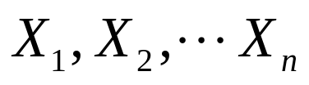
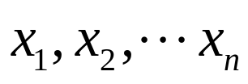
样本具有二重性：
一方面，由于样本是从总体中随机抽取的，抽取前无
法预知它们的数值，因此，样本是随机变量，用大写
字母
表示.
另一方面，样本在抽取以后经观测就有确定的观测
值，因此，样本又是一组数值。此时用小写字母
表示.

Slide 13
简单随机样本
要使得推断可靠，对样本就有要求，使样本能很好地代表总体。通常对抽样有如下二个要求：
随机性，总体中每一个个体都有同等机会被选
入样本---- X_{i} 与总体X有相同的分布．
独立性，样本中每一样品的取值不影响其它样
品的取值---- X₁,X₂,…X_{n} 相互独立．
用简单随机抽样方法得到的样本称为简单随机样本，也简称样本．
简单随机样本可以通过放回抽样来得到．

Slide 14
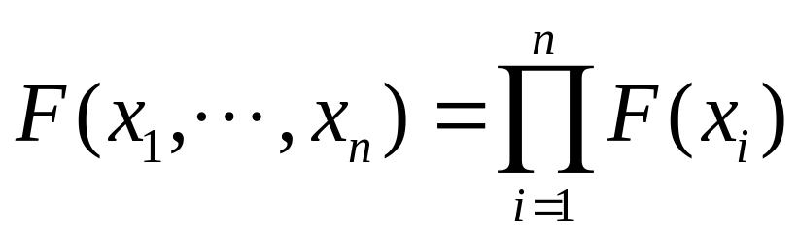
简单随机样本（简称样本）：具有下列性质
1. 代表性： X₁,X₂,…,X_{n}中每一个与总体X有相同的分布.
2. 独立性： X₁,X₂,…,X_{n}是相互独立的随机变量.
简单随机样本的分布
简单随机样本 X₁,X₂,…X_{n} 可以看成是独立同分布的随机变量，其共同分布即为总体分布．
设总体X具有分布函数F(x), X₁,X₂,…X_{n} 为取自该总体的容量为n的样本，则样本联合分布函数为

Slide 15









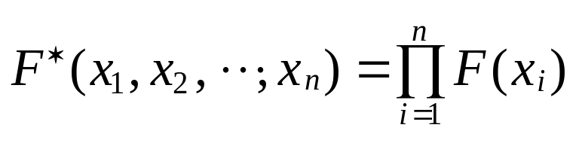
对样本的一些认识
设 是来自总体 的样本
是一堆“杂乱无章”的数据
包含了有关总体的“信息”
是对总体进行推断的依据
在观察前 是一组独立同分布r.v
在观察后 是一组具体的数据
样本的联合分布为

Slide 16
4.经验分布函数
设 x₁,x₂,…,x_{n} 是取自总体分布函数为F(x)的样本，若
将样本观测值由小到大进行排列,为x₍₁₎, x₍₂₎, …, x_{(n)}，则
称 x₍₁₎, x₍₂₎, …, x_{(n)} 为有序样本，用有序样本定义如下函
数
0 当 x < x₍₁₎
F_{n}(x) = k / n 当 x_{(k)}≤ x< x_{(k+1)} , k=1,2,…,n-1
1 当 x ≥ x_{(n)}
则F_{n}(x)是一非减右连续函数，且满足
F_{n}(−∞) = 0 和 F_{n}(+∞) = 1,
由此可见，F_{n}(x)是一个分布函数，并称F_{n}(x)为经验分布函数．

Slide 17
更深刻的结果.
定理1（格里纹科定理）设x₁,x₂,…,x_{n}是取自总体分
布函数为F(x)的样本, F_{n}(x)是其经验分布函数，当
n→∞时，有
P{sup|F_{n}(x) − F(x)|→0} = 1
格里纹科定理表明，当n 相当大时，经验分布
函数是总体分布函数F(x)的一个良好的近似。经典
的统计学中一切统计推断都以样本为依据，其理由
就在于此．

Slide 18





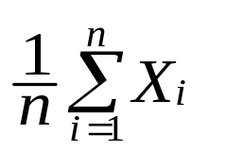
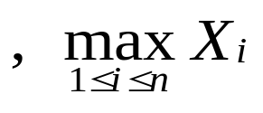
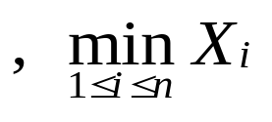
二、统计量
统计推断的基础：
收集数据
从总体 抽取样本
“杂乱无章”的数据
包含了各种有用的“信息”
问
怎样集中、提炼出有用的信息
？
某班级《线性代数》课程考试成绩单列出 个学生成绩分别为 如何评价全班整体学习情况？
例
下面的量能较好地反映全班整体学习情况
分析
通过构造样本函数，加工提炼出有用信息

Slide 19

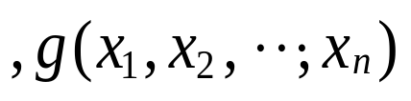

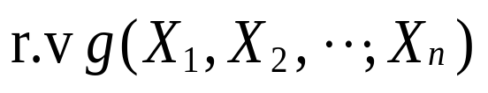
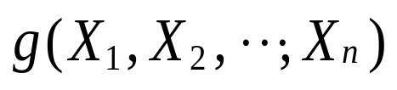
二、统计量
统计推断的基础：
收集数据
从总体 抽取样本
数据的加工整理：
统计量
设
为来自总体
的样本
为 元函数，若
不含任何未知参数，则
称
为统计量.

Slide 20
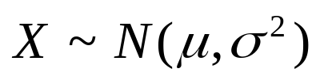
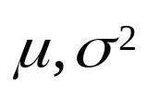
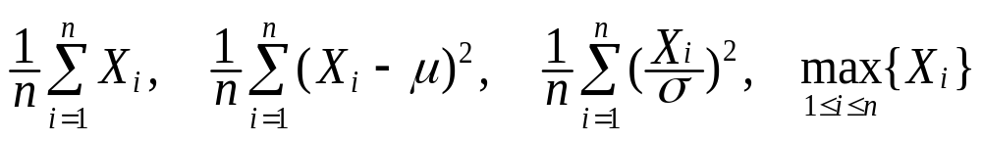


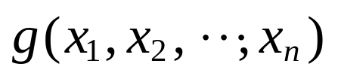
设
为来自总体
的样本,其
例
中 均未知，判断下列哪些是统计量：
问
为什么要求统计量不含任何未知参数
？
试验前 是随机变量
①
试验后 是具体的数值
②

Slide 21
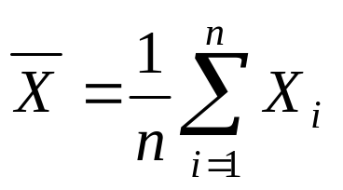
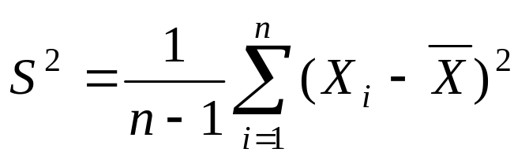
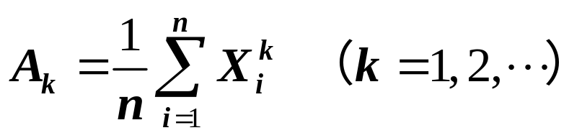
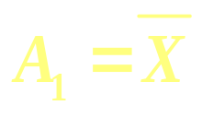
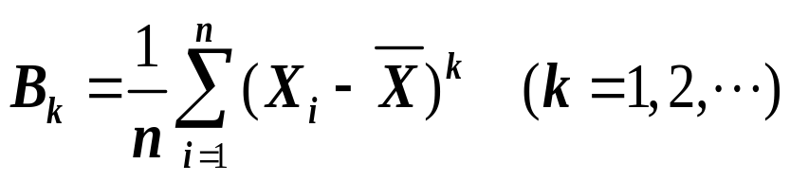
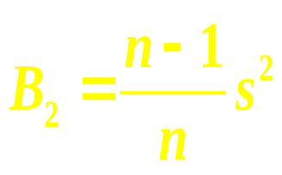
样本的数字特征
  设(X₁,X₂,…,X_{n} )为来自总体X的简单随机样本.
1.样本均值:
为什么是n-1？
2.样本方差:
式中的n－1称为 S ² 的自由度(式中含有独立变量的个数)，S 称为样本标准差，又称为标准误.
3.样本矩：
k 阶原点矩：
k 阶中心矩：

Slide 22
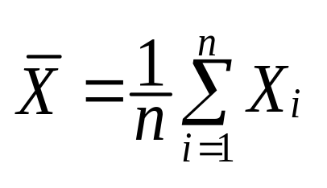

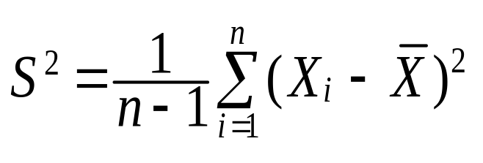

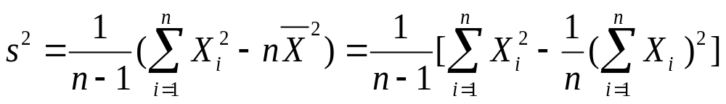
样本均值与样本方差的实际意义
是数据
的中心
是全体实验数据
的平均值
反映了实验数据 与数据中心的偏离程度，反映了全体实验数据 的离散程度
注：

Slide 23
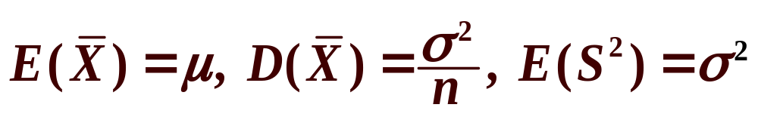
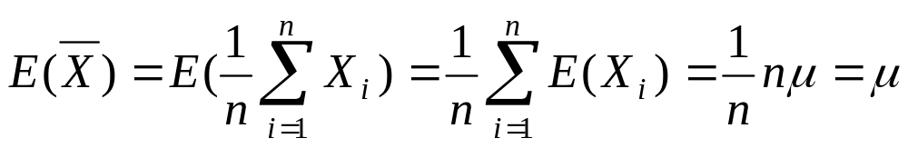
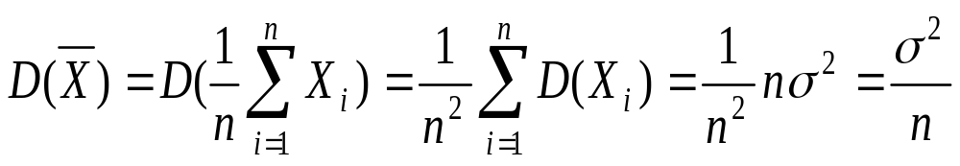
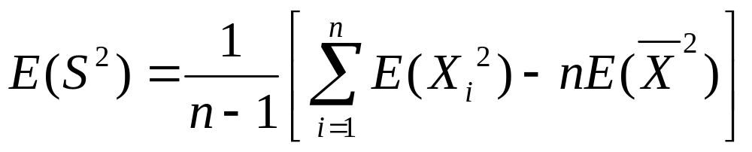
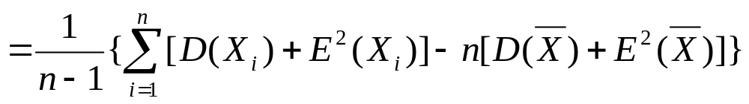
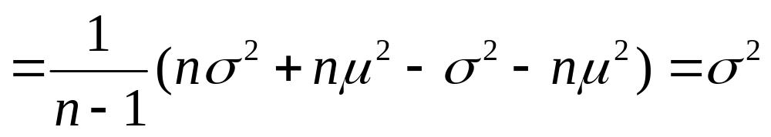
思考
说明了什么？
定理6.1.2

Slide 24
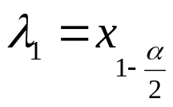
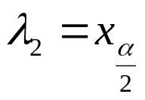
三、常用统计量分布
1.分位点
(1)定义 设连续型随机变量X的分布函数为F(x)，对给定 实数α(0<α<1),称满足
P{X>x_{α}}=1-F(x_{α})= α
的数 χ_{α}是X的上侧α分位点，或称上侧α分位数；称同时满足
P{X<λ₁}=F(λ₁)= α/2
和
P{X>λ₂}=1-F(λ₂)= α/2
的数λ₁和λ₂为X的双侧分位点或双侧分位数.
易见

Slide 25


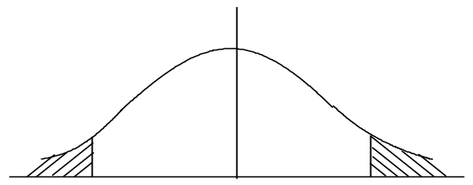

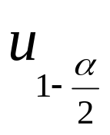

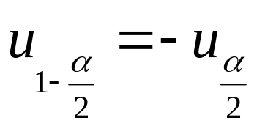
(2) 标准正态分布的分位点
标准正态分布的上侧α分位点记为
其双侧α分位点分别为
和
由对称性可知
202页
u_{1-α/2}
0
u_{α/2}
x
例如：
P{X＞u_{0.05}}=0.05, 即 P{X≤u_{0.05}}=0.95, 查表得：u_{0.05}=1.645 .
P{X＞u_{0.01}}=0.01, 即 P{X≤u_{0.01}}=0.99, 查表得：u_{0.01}= 2.33 .
P{|X|＞u_{0.05/2}}=0.05, 即 P{X≤u_{0.05/2}}=1-0.05/2=0.975,
查表得：u_{0.05/2}=1.96 .

Slide 26
作业：p-126习题6.1
2, 3,5

Slide 27
§6.2 正态总体的抽样分布
一、三大统计分布
二、正态总体样本均值和方差的分布
三、单个正态总体的抽样分布
四、两个正态总体的抽样分布

Slide 28
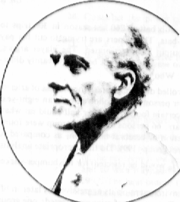
1. χ2 分布（卡方分布）
(1) 定义
定义5.4.1 设X₁, X₂,…, X_{n}, 独立同分布于标准正态
分布N(0,1) ，χ²= X₁²+… X_{n}² 的分布称为自由度为n 的
χ²分布，记为χ² ∼ χ²(n) .
χ²分布是海尔墨特(Hermert)
和皮尔逊(K.Person)分别于1875和1900年导出的．
K.皮尔逊(k.Pearson,1857-1933)
英国著名统计学家， 是大样本理
论奠奠基者．

Slide 29
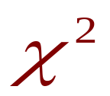

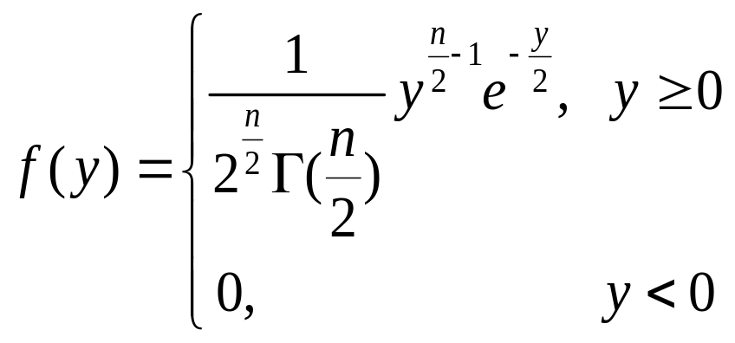



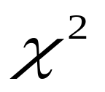

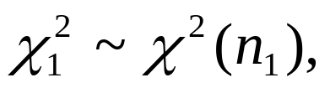
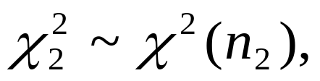
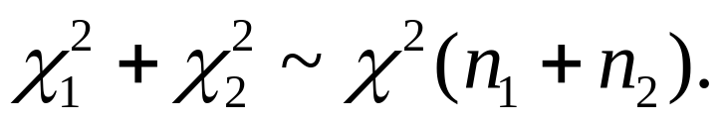
1. χ2 分布（卡方分布）
(2) . (n)分布的概率密度
o
且 E( ) = n, D( ) = 2n
(3). (n)分布的性质
若
且它们相互独立，
则

Slide 30
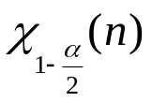
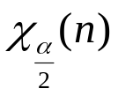


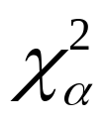
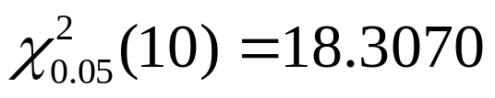
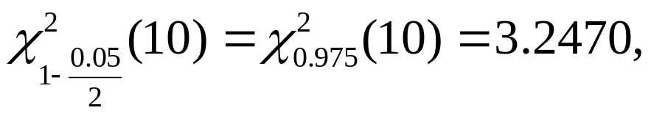
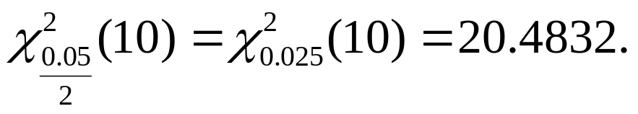
1. χ2 分布（卡方分布）
(4) (n)分布的分位点
当 χ² ∼ χ²(n) 时，对不同的α(0<α<1)和n，分位点χ_{α}²(n)的值 可以从203-204页附表3 中查到.
χ² 分布的双侧α分位点为
和
α= 0.05，n = 10，查
分布表得α分位点
双侧α分位点为

Slide 31







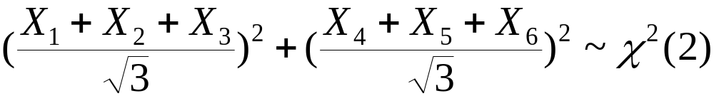
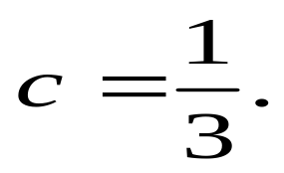
例1．设 ， 简单随机样本,
试决定常数 ,
使 服从 分布.
解：因为
所以
故

Slide 32
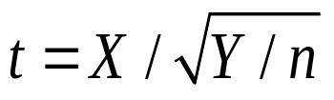

2. t分布
(1) t分布的定义
定义 设随机变量X与Y独立且X ∼ N(0,1),
Y ∼ χ²(n), 则称
的分布为自由度为n的
t 分布，记为t ∼t(n) .
t分布是高塞特(W.S.Gosset)于1908年在一篇以“学生”（student）为笔名的论文中首先提到的，因此又称为学生氏分布.
高塞特（W、S、Cosset，1876-1937）
美国人，t分布的发现者，1899年在一家酿
酒厂任酿酒技师，从事实验和数据分析工作. Cosset的t分布打开了人们的思路,开创了小样本方法的研究.

Slide 33






(2). t分布的概率密度
t(x;n)
n=10
n=4
n=1
注 (1)n=1的t分布就是标准柯西分布,其期望不存在; n>1时. t分布的期望存在且为0; n>2时, t分布的方差存在且为
(2)t分布的密度函数的图象与标
准正态分布的密度函数形状类似，
只是峰比标准正态分布低一些,
尾部的概率大一些.

Slide 34



(3). t分布的分位点
对给定 α(0<α<1),自由度为 n 的 t 分布的α分位数
t _{α}(n)可以从205页的附表4中查到.
由于 t 分布的密度函数关于y轴 对称, 故其双侧α分位点为
譬如 n=10,α=0.05，那么从附表4上查得其α分位数
t_{0.05}(10)=1.812 ，其双侧分位点
±t_{0.05/2}(10)= ±t_{0.025}(10)=2.2281.
思考题 设总体X服从标准正态分布， X₁, X₂,…, X₅,为
来自总体X的简单样本，求常数C使统计量
服从t分布,自由度是多少.
答案:

Slide 35

3. F分布
(1). F分布的定义
定义5.4.2 设U∼ χ²(m), V∼ χ²(n), U与V独立，则
称F =(U/m)/(V/n)的分布是自由度为 m 与 n 的F分布，
记为F ∼ F(m,n)，其中m 称为分子自由度，n 称为分母自由度.
F分布是以统计学家费歇(R.A.Fisher）
姓氏的第一个字母命名的.
费歇(R.A.Fisher,1890-1962),英国统计学家,遗传学家,现代数理统计的主要奠基人之一。对数理统计有众多贡献,内容涉及假设检验,实验设计,方差分析等领域.

Slide 36





二. F 分布
2. F分布的概率密度
3. F分布分位点
对于较小的 α,分位数F_{α}(m,n)可以从206-219页附表5中查到,而分位数
如取 m=10,n=5, α=0.05, 从附表5中查得

Slide 37










例2 设总体X服从标准正态分布， X₁, X₂,…, X_{n},为来自
总体X的简单样本，问统计量
服从何种分布.
解 因为
得
故
又
且 和 相互独立.
所以

Slide 38



四. 正态总体的抽样分布
1. 基本定理
定理5.4.1 设 X₁,X₂,…,X_{n} 是来自正态总体N(μ, σ²)
的样本，其样本均值和样本方差分别为
则有
(1) 相互独立;
(3) (n-1) S²/σ² ∼ χ²(n-1)

Slide 39







例3 设总体X~N（12，4），抽取一个样本（X₁，X₂，…，X₅）
求（1）P{ ＞13}；（2）P{| -12| ＞0.5}
解
∵X~N（12，4），∴ ~N(12,4/5), 且
（1）P{ ＞13}
（2）P{| -12| ＞0.5}
=1-[Φ(0.56)-Φ(-0.56)]=2-2Φ(0.56)=0.5754

Slide 40









例4. 设
,为使样本均值大于70
的概率不小于90%,则样本容量至少取多少?
解 设样本容量为 n , 则
故
令
得
即
所以取

Slide 41











2. 单个正态总体的抽样分布
若（X₁，X₂，…，X_{n}）是正态总体N(μ，σ²)的一个样本， 和 S ² 分别是样本均值和样本方差，则
证明2.
则
且与 相互独立

Slide 42









3. 两个正态总体的抽样分布
设 和 分别是
从总体 N₍μ_{1,}σ₁²)和 N(μ₂,σ₂²)中所抽取的样本，它们
相互独立, 其样本均值和方差分别记为 和 则
２. 当σ₁² =σ₂² =σ²时，

Slide 43







3. 两个正态总体的抽样分布
设 和 分别是
从总体 N₍μ_{1,}σ₁²)和 N(μ₂,σ₂²)中所抽取的样本，它们
相互独立, 其样本均值和方差分别记为 和 则
证明1.由于
２. 当σ₁² =σ₂² =σ²时，

Slide 44












２. 当σ₁² =σ₂² =σ²时，
证明２.当σ₁² =σ₂² =σ²时,由１得
与 相互独立

Slide 45




3. 两个正态总体的抽样分布
设 和 分别是
从总体 N₍μ_{1,}σ₁²)和 N(μ₂,σ₂²)中所抽取的样本，它们
相互独立, 其样本均值和方差分别记为 和 则
证明3.由于
所以

Slide 46











例5.由正态总体N(30,9)抽取二个独立样本,样本均值分别为
样本容量分别为20,25,计算
因而
解：
所以

Slide 47









一、单选题
₁.设随机变量X~t(n)(n>1), Y=1/X²,则
( C )
2.设随机变量X和Y都服从标准正态分布，则
( C )
(A) X＋Y服从正态分布；
(B) X²＋Y²服从 分布；
(C) X²和Y²都服从 分布；
(D) X²/Y²服从 F分布.
3.设X₁,X₂,…,X_{n}为来自总体N(0,1）的样本，则
( D )

Slide 48













二、填空题
1．设 ， 简单随机样本,
当常数a=( ),b=( ) ,
Y服从 分布.自由度为（ ）.
2．设 ， 简单随机样本,
则随机变量
Y服从 ( )分布.参数为（ ）.
3.设随机变量X和Y独立都服从N(0,3²），而X₁,,…,X₉和Y₁,,…,Y₉为分别来自总体X和Y的样本，则统计量
服从( )分布.参数为（ ）.

Slide 49






4．从正态总体
中
抽取样本X₁,X₂,…,X_{n} ，
为样本方差．则
=( ).
5.设(X_{1,}X₂,…,X_{n1})和(Y₁,Y₂,…,Y_{n2})分别是从总体N(μ₁,σ²)
和 N(μ₂,σ²)中所抽取的样本，它们相互独立则
=( ).

Slide 50
作业：126页
3,5,6,8

